Slide 1

Soutěže

Slide 2
Proč pořádat soutěže?
Budování značky,
rozhýbání stávajících fanoušků,
podpora prodeje.

Slide 3
Důležité
Od začátku promyslet, k čemu má soutěž sloužit.
Jak ji budu směřovat.
Načasování soutěže u sezónního zboží.
Co udělám po skončení soutěže?

Slide 4
Je propagace nutná?
Chcete-li soutěž podpořit propagací, určitě můžete. Není to ale úplně nutné ☺. Propagace vám pomůže dosáhnout větších dosahů, rozšíří se mezi více lidí než bez propagace na druhou stranu… Často se mi stává, že ¾ mám organický dosah a cca ¼ z reklamy. Musíte si to otestovat na svém publiku a rozhodout se, zda pro vás má propagace smysl nebo ne ☺.

Slide 5
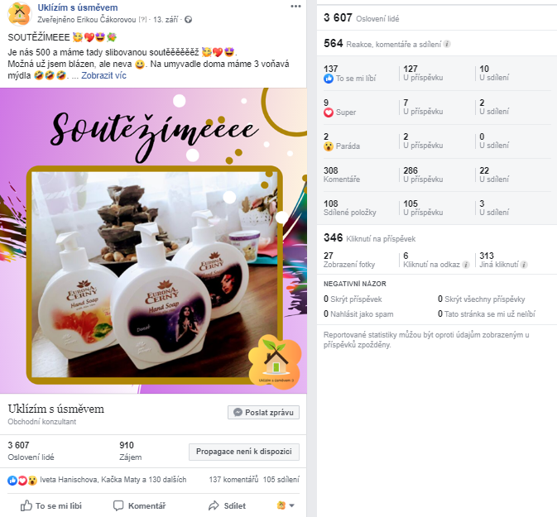
BEZ PROPAGACE

Slide 6
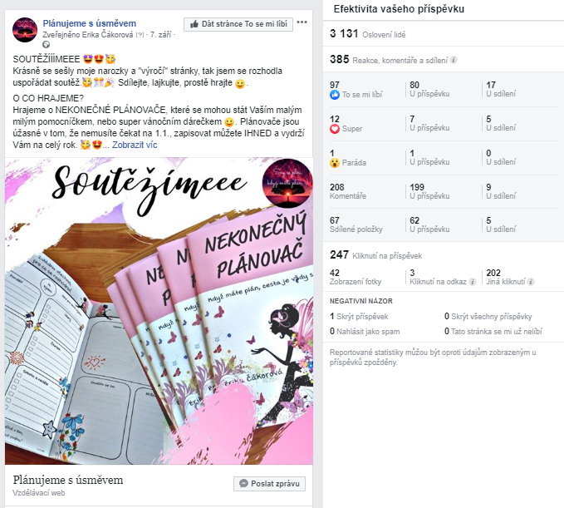
BEZ PROPAGACE

Slide 7
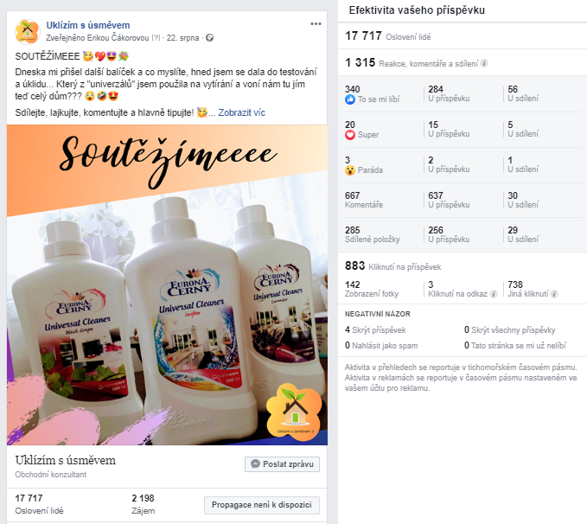
S PROPAGACÍ

Slide 8
Co napsat do příspěvku
= Soutěž
Co mají soutěžící přesně udělat?
O co se soutěží (kolik cen bude uděleno).
Datum ukončení soutěže.
Odkaz na kompletní pravidla.
Text piště s lehkostí, radostí, dejte do něj tu nejlepší energii ;)

Slide 9
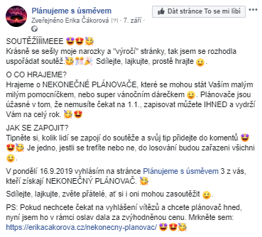
HLAVNĚ HRAVĚ A S LEHKOSTÍ ☺

Slide 10

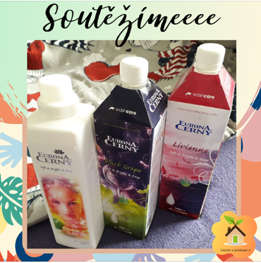
OBRÁZEK JE DŮLEŽITÝ!!! JE TO PROVNÍ, CO UPOUTÁ!!!

Slide 11
Pravidla
FB pravidla soutěží
Mohou být umístěna na webu a prostě na ně dát jen odkaz… Uvést: Kdo soutěž pořádá – název firmy a IČ., Kdo se může soutěže účastnit (obvykle osoby nad 18 let) a lokalita, kam jste schopni doručit výhry. Jaká jsou kritéria, podle kterých se příspěvky hodnotí a kolik bude výherců. Časový harmonogram soutěže: kdy se sbírají příspěvky do soutěže, jak dlouho trvá vyhodnocení, kdy jsou vyhlášeni výherci. Nesmí chybět klauzule, že Facebook nemá se soutěží nic společného.
Ukázka soutěž + pravidla na webu

Slide 12
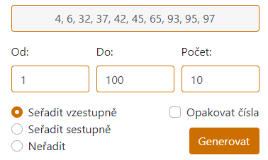
Vyhlášení
Klasické losování lístečků (má svoje kouzlo ☺
On-line nástroje. Používám např. TENTO.

Slide 13

Dotahování
Klasické losování lístečků (má svoje kouzlo ☺
On-line nástroje. Používám např. TENTO.

